Slide 1

Sistemas de inicio en sistemas tipo Unix
Nava escobar jose Alfredo
Sistemas operativos (840)
Semestre 2021-1
Notes:
24

Slide 2
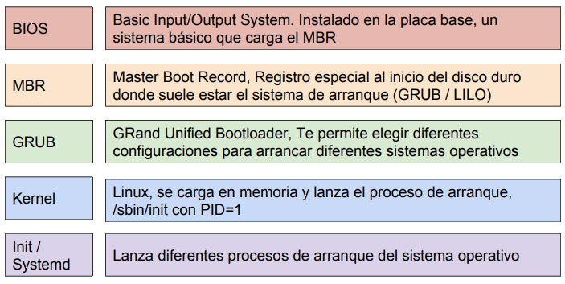
¿Qué es un Sistema de Inicio?
Es el primer proceso que inicia el sistema operativo después de que se inicia el kernel y se encarga de ejecutar una serie de tareas para finalmente dar paso al inicio de la interfaz gráfica de nuestro sistema operativo.
Notes:
24

Slide 3

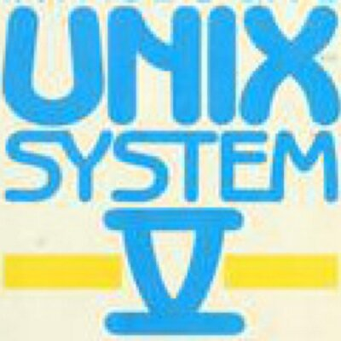
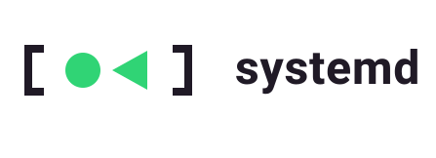
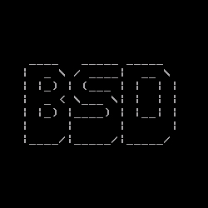
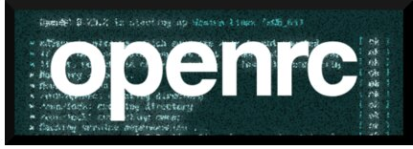
Filosofías de arranque en sistemas tipo Unix
Tradicionales
Nuevos
SysV
BSD
Upstart
Systemd
OpenRC
Notes:
24

Slide 4
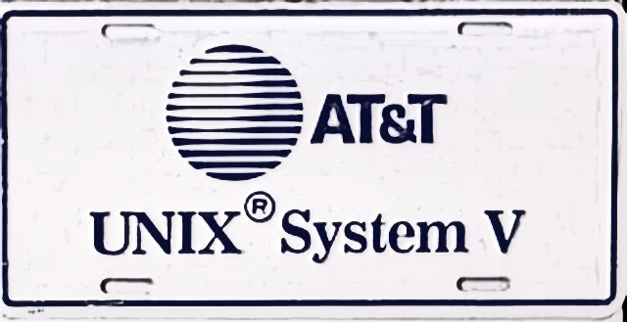
System V
Por compatibilidad gran parte de sus características están incorporadas en otros sistemas de arranque
Notes:
24

Slide 5
¿Cómo Funciona System V?
Una vez que se inicia el kernel, el script de inicio ejecutara el programa /sbin/init el cual lee el archivo /etc/inittab/ que a su vez ejecutará más scripts que complementaran la inicialización del sistema.
El primer script que ejecuta init es /etc/rc.d/rc.sysinit. Este script realiza varias tareas de inicialización.

Slide 6
Lo siguiente que hace init (nuevamente impulsado por entradas en /etc/ inittab) es ejecutar /etc/rc.d/rc, pasándole un número conocido como nivel de ejecución
Estos niveles son los encargados de arrancar o detener servicios, todo controlado por el comando init.
0. Shutdown
1. Single User Mode
2. Multiuser mode without networking
3. Multiuser mode with networking
4. Unused
5. Multiuser node with networking and GUI
6. Rebbot
Notes:
24

Slide 7
En cada directorio se colocan archivos (ejecutados en orden alfabético) indicando si inician (S) o detienen (K) al servicio.
Esta convención apunta a que p.ej. /etc/rc3.d/S20gdm3 inicia gdm3 al estar en runlevel 3, y con un ordenamiento de 20*
Una vez que se ejecutan los scripts RC, el proceso de inicio lee entradas adicionales en /etc/inittab y las usa para iniciar varios mecanismos de inicio de sesión locales.
*Ejemplo tomado de http://gwolf.sistop.org/laminas/X2-inicio-sistema.pdf

Slide 8
Berkeley Software Distribution
Este sistema operativo nace a partir de aportes realizados por la Universidad De Berkeley, su filosofía consiste en ejecutar el programa /etc/rc el cual se encarga de realizar todas las tareas del área de usuario como requisito previo a la operación del sistema, las ideas básicas de BSD son la modularidad fina y la reutilización de código
Notes:
24

Slide 9
Upstart
Surgió como remplazo a SysV, este sistema de arranque trabaja de forma asíncrona ya que supervisa las tareas mientras el sistema va iniciado, se encarga del monitoreo y procesamiento de las tareas de inicio cuando el sistema arranca y los detiene cuando este se apaga.
Notes:
24

Slide 10
Este sistema tiene compatibilidad con SysV por lo que es capaz de ejecutar scripts de este sin la necesidad de modificaciones.
Notes:
24

Slide 11

Systemd
Permite hacer más trabajo paralelamente al arranque del sistema y evitar la sobrecarga del Shell. Hoy en día systemd es el sistema de arranque predeterminado para las principales distribuciones de Linux, pero es compatible con los scripts de System V.
Notes:
24

Slide 12

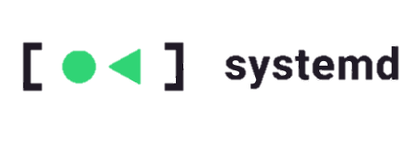
Pero systemd no solo administra y realiza la inicialización del sistema, además monitoriza los procesos y los relanza si es que estos fallan, gestiona el log del sistema, y gestiona las dependencias de forma automática.
Notes:
24

Slide 13
Systemd administra unidades que son representaciones de los recursos y servicios del sistema, las unidades que administra este sistema de arranque son:
service
socket
device
mount
automount
swap
target
path
timer
snapshot
slice
scope
Notes:
24

Slide 14

OPENRC
Es un sistema de inicio basado en dependencias para sistemas operativos de computadoras similares a Unix.

Slide 15
Proporciona una serie de características usadas por sistemas de inicio como systemd o Upstart, como:
• Soporte de cgroups
• Supervisión de procesos
• Puesta en marcha paralela de servicios
• Se ejecutan los scripts iniciados por hardware
Notes:
24

Slide 16

Comparaciones

Slide 17
SysV - BSD
Si bien se consideran filosofías diferentes SysV y BSD con el tiempo los dos tipos se han mezclado significativamente y los sistemas operativos modernos de tipo Unix tienden a tener características de ambos.
Notes:
24

Slide 18
SysV – Systemd & Upstart & OPENRC
El sistema de arranque SysV comenzaba a operar en serie, por ende una tarea solo comenzaba después de que el inicio de la anterior fuera correcto, lo cual provocaba un tiempo de arranque mayor, con systemd, upstart y OpenRC esto cambió

Slide 19
Upstart – Systemd
La principal diferencia es que Upstart está esperando eventos y systemd está coordinando las dependencias. Ambos sistemas pueden ejecutar scripts regulares y ambos intentan iniciarse en paralelo, sin embargo con el paso del tiempo la mayoría de los sistemas tipo Unix han optado por usar systemd debido a que su forma de operar resulta ser más óptima.
Notes:
24

Slide 20
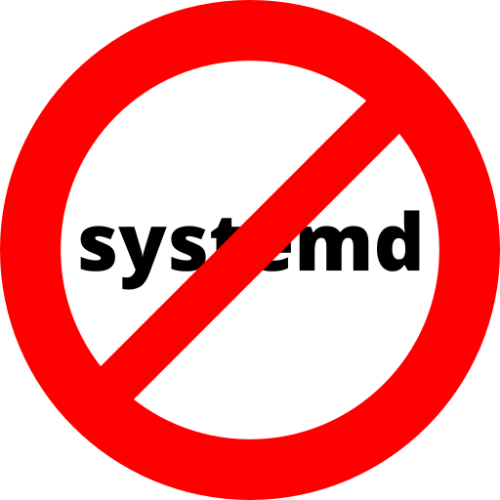
Systemd = Controversia
Notes:
<número>

Slide 21
Las funciones que involucra systemd han sido objeto de críticas muy duras esto debido a que su filosofía va en contra de lo que representa un sistema Unix, este sistema de arranque ha presentado un crecimiento orientado a hacerse cargo de más y más.

Slide 22
Razones del porqué no lo quieren
Journal es un sistema de registro de incidencias que permite solucionar fácilmente fallos del sistema, systemd ha modificado la forma en que trabaja respecto a versiones anteriores, manejando journal mediante código binario fácilmente corruptible, además de otras problemáticas.
SystemD busca tener un control unificado sobre el ecosistema GNU/Linux con el objetivo de eliminar “diferencias sin sentido entre distribuciones”.

Slide 23
El Otro lado de la moneda
Existen usuarios de sistemas Unix que prefieren este sistema de arranque por encima de los tradicionales y Upstart, argumentando que las características de systemd ofrecen una ventaja en el arranque y funcionamiento de los sistemas.
Las computadoras modernas son bestias complejas, por lo tanto el sistema operativo que se ejecuta en ellas también tendrá que ser complejo.
Notes:
<número>

Slide 24


Gracias
Notes:
<número>

